Slide 1

2025年 算法课第一次实验
武汉光电国家研究中心
IDSM 实验室
2025.09

Slide 2
历年课程成绩

Slide 3
实验成绩赋分
基础题总分
拓展题总分
100
…
95
90
80+
$≥$ 0.7 base

Slide 4
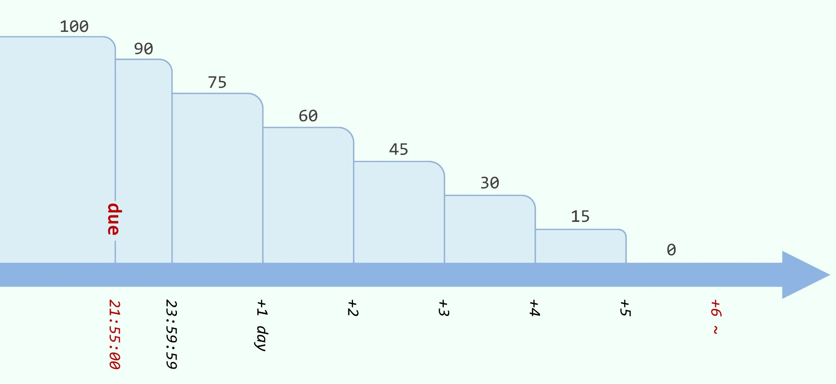
超时提交
Source: https://dsa.cs.tsinghua.edu.cn/oj/static/pa-book.html

Slide 5
超时提交
100
95
90
due
+48h
+72h
+96h

Slide 6
学术诚信
某次提交的代码重复率过高将被标记
视情况严重程度而扣分，2023 年扣分系数为 2.0
经常性的抄袭行为将被额外扣分
修改 OJ 密码！

Slide 7
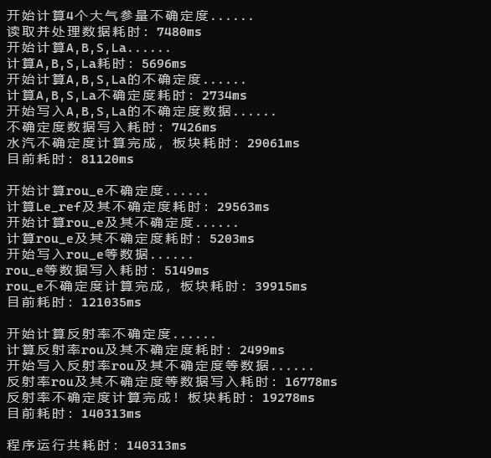
融会贯通
20min
2min 20s
Matlab
一系列优化后的C++

Slide 8
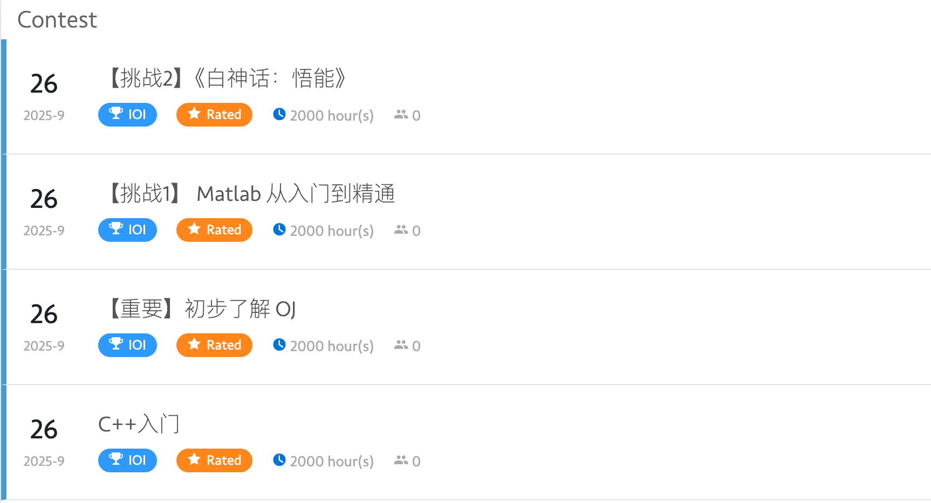
融会贯通

Slide 9
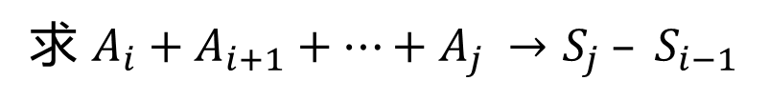
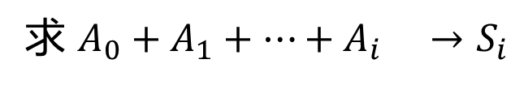


进阶：前缀和 & 差分
A
2
1
3
1
1
3
2
0
前缀和
2
3
6
7
8
11
13
13
$$S_{0}=A_{0}$$
$$S_{i} = S_{i−1} + A_{i}$$
求 $A_{0}+A_{1}+…+A_{i}$ $→$ $S_{i}$
求 $A_{i}+A_{i+1}+…+A_{j} →$ $S_{j} – S_{i−1}$

Slide 10


进阶：前缀和&差分
A
2
1
3
1
1
3
2
0
差分
2
-1
2
-2
0
2
-1
-2
$$D_{0}=A_{0}$$
$$D_{i} = A_{i} − A_{i−1}$$
使 $A$ 中 $[i, j]$ 均加上 $k$ $→$ $D_{i}←D_{i}+k, D_{j+1}←D_{j+1}−k$
[2,4] +2
2
-1
4
-2
0
0
-1
-2
前缀和
2
1
5
3
3
3
2
0

Slide 11
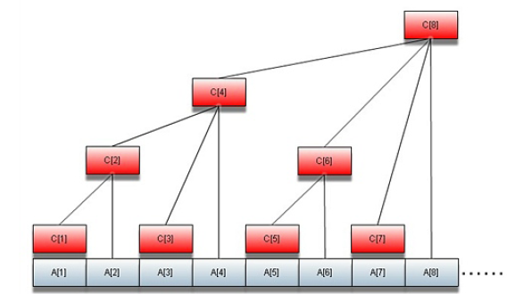
进阶：树状数组
动态修改查询？
树状数组 Binary Indexed Tree（Peter M. Fenwick 1994）

Slide 12
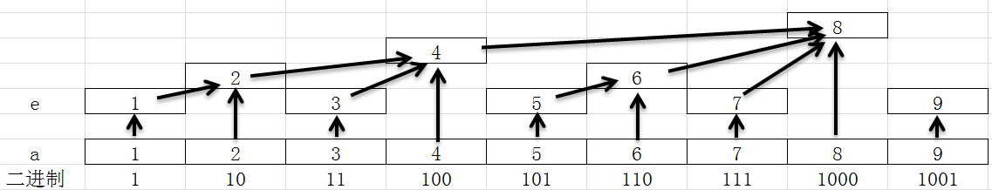
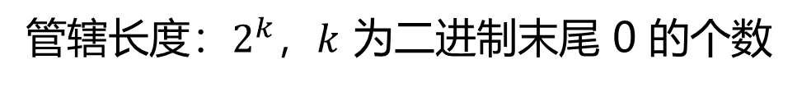
进阶：树状数组
C
A
$$C_{i} = A_{i–2^{k}+ 1} +…+ A_{i}$$
管辖长度：$2^{k}$，$k$ 为二进制末尾 0 的个数

Slide 13

进阶：树状数组
二进制末尾 0 的个数
x & (-x)
(…)10…00
取反
C
[…]01…11
+1
[…]10…00
A
查询 [1, 6] 之和
C[6] + C[4]
C[(110)2]+C[(100)2]
$$x←x−lowbit(x)$$

Slide 14

进阶：树状数组
单点修改
修改 A[3]
只有 C[3] C[4] C[8] 受影响
C[(11)2] C[(100)2] C[(1000)2]
$$x←x+lowbit(x)$$
C
A

